Slide 1
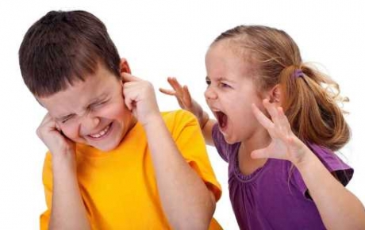
Trastorno de neurodesarrollo
TRASTORNO POR DÉFICIT DE ATENCIÓN (TDAH)
Trastornos disrruptivos
TRASTORNO DISOCIAL Y NEGATIVISTA DESAFIANTE
Guizar Escamilla Mónica Alejandra
María Elena Morales Cárdenas
Jiménez Amaro Ana Mirian

Slide 2
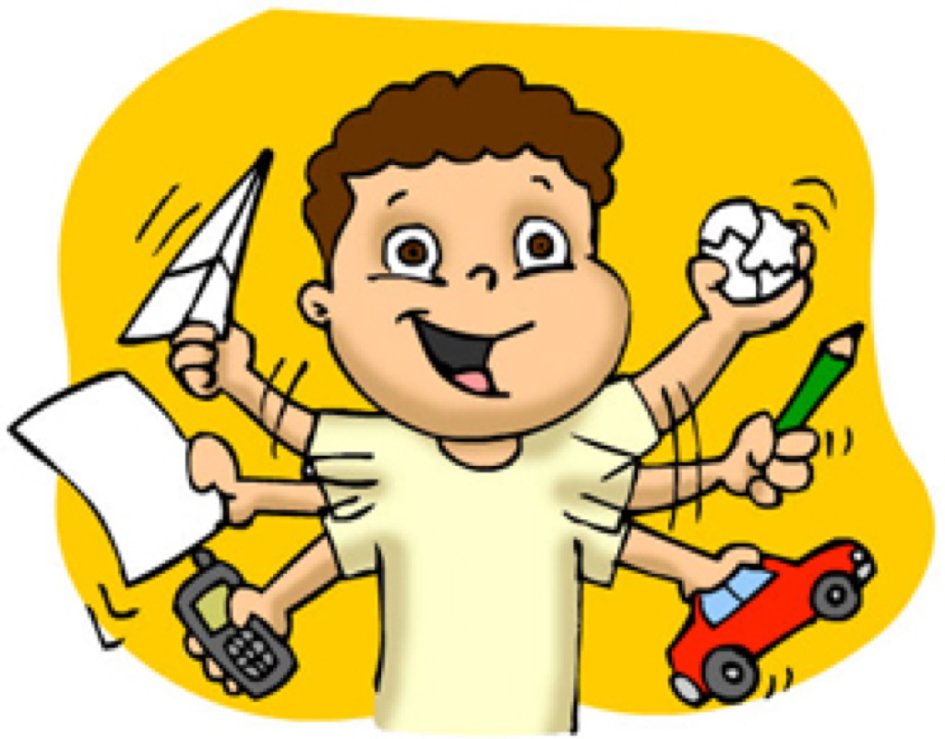
trastorno por déficit de atención/hiperactividad (tdah)
Definición
Trastorno del autocontrol, caracterizado clínicamente por la dificultad en la esfera de la atención, exceso en la actividad motora y deficiencia en el control de impulsos

Slide 3
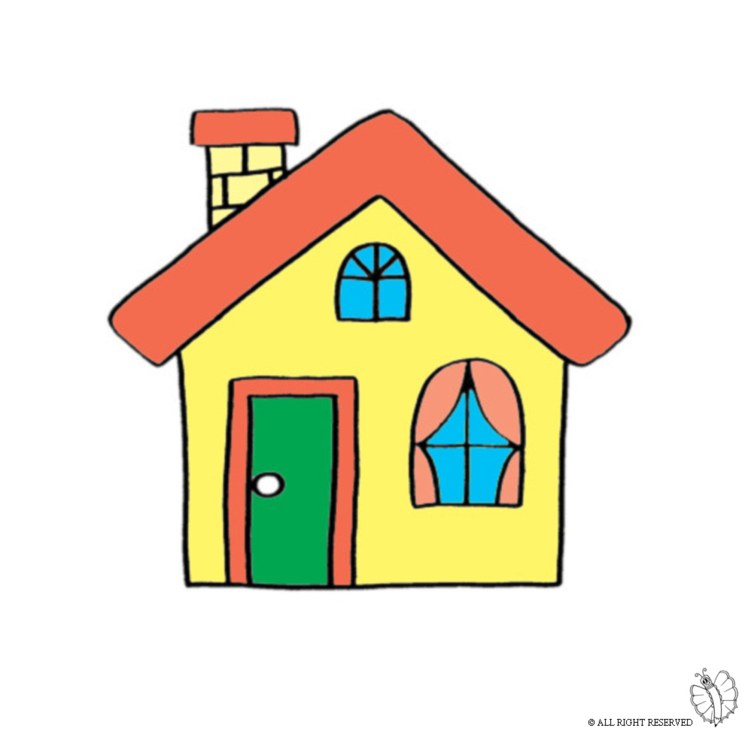
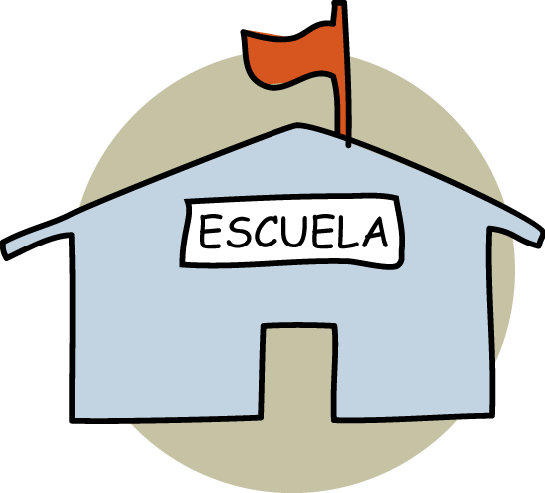

Características Diagnósticas
Patrón persistente de inatención y/o hiperactividad/impulsividad que interfiere en el funcionamiento del desarrollo
INATENCIÓN
Desviaciones en las tareas, falta de persistencia, dificultad para mantener la atención, desorganización
HIPERACTIVIDAD
Actividad motora excesiva cuando no es apropiado o jugueteos y golpes excesivos
IMPULSIVIDAD
Acciones apresuradas que se producen en el momento, sin reflexión, y que crean un gran riesgo de dañar al individuo

Slide 4

Consecuencias Funcionales
Bajo rendimiento escolar
Escasos logros académicos y laborales
Mayor absentismo y desempleo
Conflictos interpersonales
Trastorno de conducta en la adolescencia y trastorno antisocial en la edad adulta
Trastorno por consumo de sustancias y encarcelamiento
Mayor riesgo de sufrir lesiones. Accidentes de tráfico
Riesgo de obesidad
Dedicación insuficiente = Pereza, irresponsabilidad o falta de cooperación

Slide 5
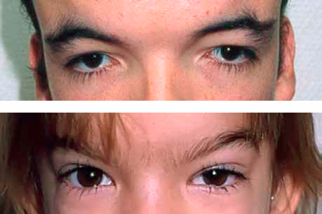
Factores de riesgo y pronóstico
TEMPERAMENTAL:
inhibición conductual, esfuerzo por controlarse emotividad negativa y búsqueda de novedad
AMBIENTAL:
Bajo peso al nacer (1.500kg)
GENÉTICO Y FISIOLÓGICO:
Más frecuente en familiares biológicos de 1er grado. Hipertelorismo, paladar arqueado, cejas bajas y retraso motor sutil.

Slide 6

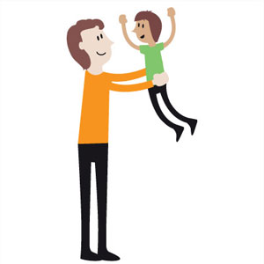
Prevalencia
Las encuestas de la población sugieren que el TDAH ocurre en la mayoría de las culturas en aproximadamente el 5% de los niños y el 2.5% en adultos
Masculino - Femenino
2-1

Slide 7

Diagnóstico Diferencial
Trastorno negativista desafiante
Trastorno explosivo intermitente
Trastornos del neurodesarrollo
Trastorno específico del aprendizaje
Discapacidad intelectual
Trastorno del espectro autista
Trastorno de apega reactivo
Trastornos de ansiedad, depresivos y de personalidad
Trastorno por consumo de sustancias

Slide 8

trastorno disocial
Patrón de comportamiento persistente y repetitivo en el que se violan lo derechos básicos de los otros o importantes normas sociales.

Slide 9
Subtipos
Inicio infantil
Inicio adolescente
Ausencia de características disocial antes de los 10 años.
Presencia de por lo menos una característica de trastorno disocial antes de los 10 años de edad.

Slide 10



Especificaciones de gravedad
Leve
Moderado
Grave

Slide 11
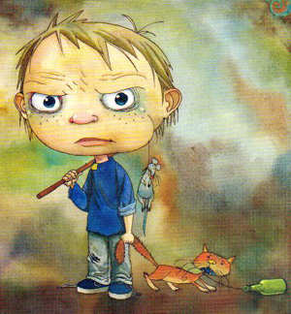
Síntomas y trastornos asociados
-Escasa empatia
-Perciben mal las intenciones de los otros
-Carecen de sentimiento de culpa o remordimiento
-Culpan a otros
-Autoestima baja
-Escasa tolerancia a la frustración
-Irritabilidad
-Arrebatos emocionales

Slide 12
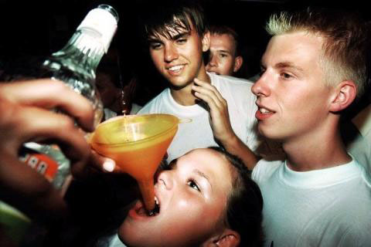
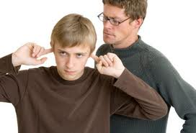
Síntomas y trastornos asociados
-Altas tasas de accidentes
-Inicio temprano de la actividad sexual, y consumo de sustancias adictivas
-Problemas educativos, laborales, conflictos legales, enfermedades de transmisión sexual, embarazos no deseados y lesiones físicas
-Ideación suicida.
-Nivel intelectual inferior al promedio.

Slide 13
Factores
Rechazo
Temperamento difícil
Abandono de los padres
Abuso físico y sexual
Carencia de supervisión

Slide 14

Prevalencia
En los varones de edad inferior a 18 años las tasas oscilan entre el 6 y el 16%; en las mujeres las tasas se mueven entre el 2 y el 9%.

Slide 15


Negativista desafiante:
Criterios Diagnósticos:
Enfado/irritabilidad
Discusiones/actitud desafiante
Vengativo

Slide 16
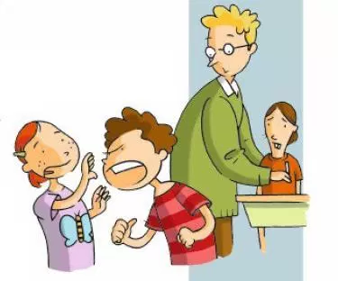
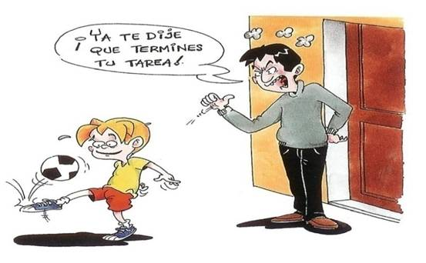

gravedad:
Leve:
Los síntomas se limitan a un entorno.
Moderado:
Dos entornos por lo menos.
Grave:
Tres o más entornos.

Slide 17



características:
Deterioro significativo del funcionamiento social.
Los síntomas debe exceder aquello que es normativo.
Suelen justificar su comportamiento.

Slide 18


Etiologia:
FACTORES DE RIESGO:
Temperamental.
Ambientales.
Genéticos
Y fisiológicos.
Vivir en condiciones de maltrato o negligencia.
Una sucesión de diferentes cuidadores
Familias con trato severo, inconstante o negligente.

Slide 19

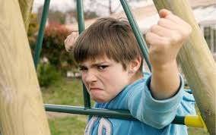
Prevalencia:
Varía del 1 al 11% de la población
En hombres
Antes de la adolescencia
COMORBILIDAD:
Las tasas son mayores en niños, adolescentes y adultos con TDAH.

Slide 20
referencias:
Manual Diagnóstico y Estadístico de los Trastornos Mentales.(2014) Trastorno negativista desafiante.5a edi. Edit. Médica Panamericana.Pág. 462-466.
Pichot, P. (1995). DSM-IV (1st ed.). Barcelona: Masson, S.A.
Psychiatric Association, A. DSM-5. Manual Diagnóstico y Estadístico de los Trastornos Mentales (1st ed.). Editorial Médica Panamericana.

